Slide 1
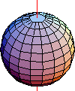
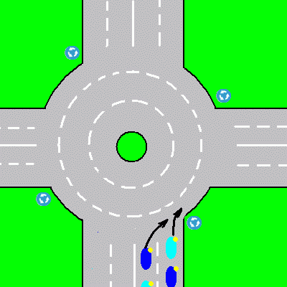
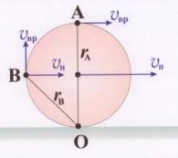
Лекция 2. Кинематика вращательного движения. Плоское движение.
2012

Slide 2
Типы механического движения твердого тела
1. Поступательное движение – движение, при котором любая прямая, связанная с телом остается параллельной самой себе.
2. Вращение вокруг неподвижной оси.
3. Плоское движение – движение, при котором каждая точка твердого тела движется параллельно некоторой плоскости .
4. Вращение вокруг неподвижной точки.
5. Свободное движение.
2

Slide 3
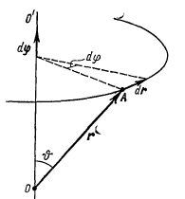
Вращение вокруг неподвижной оси
OO’ – неподвижная ось;
– радиус-вектор точки A;
– перемещение;
– элементарный угол поворота (направление определяется по правилу правого винта - буравчика)
3

Slide 4
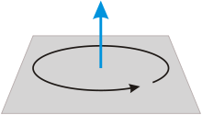
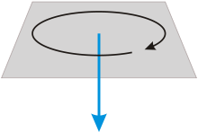
Угловая скорость
векторная величина, показывающая как меняется угол поворота тела со временем,
по направлению совпадает с углом поворота.
4

Slide 5
Угловое ускорение
векторная величина, показывающая как меняется угловая скорость со временем,
по направлению совпадает с вектором изменения угловой скорости.
5

Slide 6
Связь между линейными и угловыми величинами
Ускорение:
6

Slide 7
Связь между линейными и угловыми величинами
Ускорение:
Тангенциальное ускорение:
- отвечает за изменение модуля скорости, направлено по касательной к траектории движения.
Нормальное ускорение:
- отвечает за изменение направления вектора скорости, направлено к центру кривизны траектории.
7

Slide 8
Характеристики вращательного движения
Период T:
Частота v:
Число оборотов N:
8

Slide 9
Аналогии между поступательным и вращательным движением
Поступательное движение | Вращательное движение
… | …
9

Slide 10
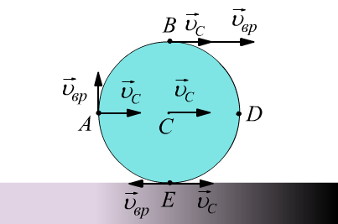
Плоское движение
Плоское движение можно представить как сумму поступательного движения и вращательного.
Скорости точек A, B, D и E относительно Земли:
скорость центра колеса относительно Земли;
скорость точек колеса относительно его центра.
10

Slide 11
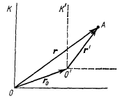
Преобразование скорости и ускорения при переходе от одной СО к другой
СО K’ движется поступательно со скоростью и ускорением относительно системы K:
- скорость и ускорение тела в СО K;
- скорость и ускорение тела в СО K’;
11

Slide 12
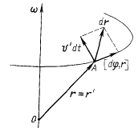
Преобразование скорости и ускорения при переходе от одной СО к другой
2. СО K’ вращается с постоянной угловой скоростью относительно оси, неподвижной в СО K:
- скорость и ускорение тела в СО K;
- скорость и ускорение тела в СО K’;
12

